Slide 1


Todo lo que siempre quiso saber de Git
*y nunca se atrevió a preguntar

Slide 2

Ejercicio
Con su herramienta favorita descargue el repositorio de github
https://github.com/omarazrat/SENAGitCommands.git
opciones:
gh repo clone omarazrat/SENAGitCommands
Nestor Arias - Instructor

Slide 3
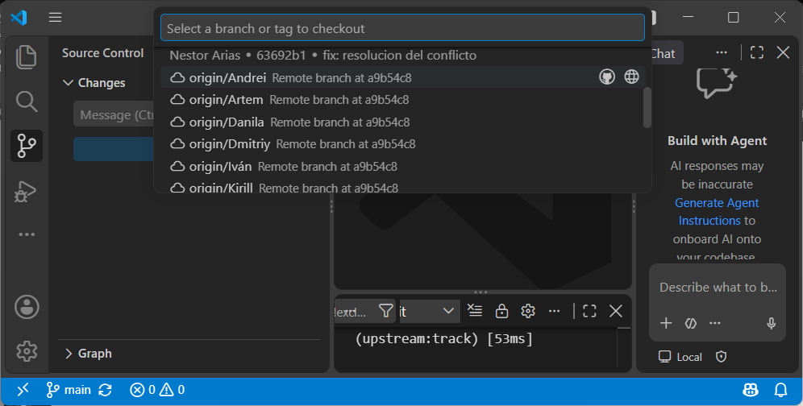
Cambiando de Rama
Nestor Arias - Instructor

Slide 4
Cambiando de Rama > Ejercicio
Cambie a una rama en su carpeta
Aleksandr | Artem | Galina | Maxim | Svetlana | Zakhar
Alexandra | Danila | Grigory | Mikhail | Timofey | Zinaida
Anastasia | Dasha | Iván | Nikita | Vadin
Andrei | Dimitry | Kirill | Pavel | Valentina
Anna | Elena | Makar | Raisa | Viktoria
Anton | Fedor | Maria | Roman | Vitali
Nestor Arias - Instructor

Slide 5
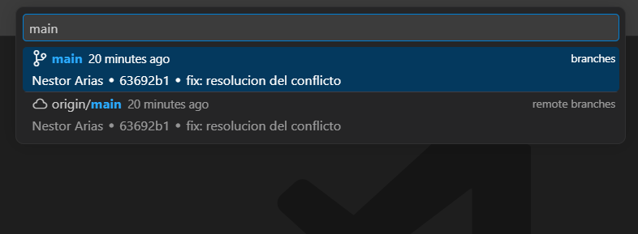
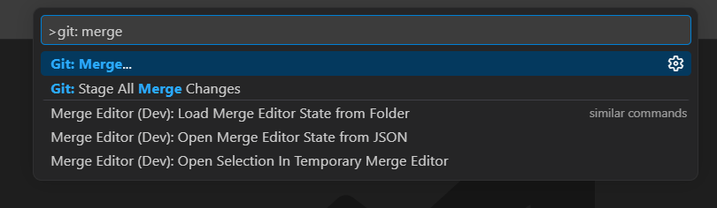
Cambiando de Rama > Ejercicio 2
Descargue cambios desde la rama main
SHIFT+CTRL+P
Nestor Arias - Instructor

Slide 6
Nombres de Commits
Requerimientos
El historial
DELETE índice innecesario en serialb1e7c53
DELETE bloque de
INSERT manual4a9f0e8
DELETE campos redundantes en usuario_rolf0a2d96
UPDATE seriales
RM a prefijo único9e0a6c8
ADD InsertPaquetes.sql con cajas gaylorb3d7f1e
INSERT 800 clientes del mundoa5c9e2d
UPDATE precio con IVA incluido6e5b1c8
ADD script CreateDB.sqld9f2e4b
INSERT roles de la aplicación7a3c8d1
CREATE tabla item_venta5d1e7c9
CREATE tabla productob6a8d4e
CREATE tabla usuario_rol3f7c2b0
CREATE tabla paquete
RF01 — Página principal (dashboard)
RF02 — Listado paginado por entidad
RF04 — Creación de registros (Alta)
RF06 — Eliminación de registros (Baja)
¿Cómo se sabe qué commit arregla qué cosa?
Nestor Arias - Instructor

Slide 7
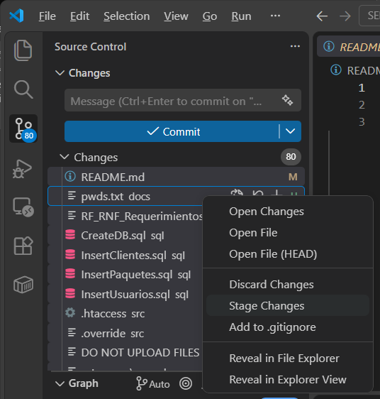
Nombres de Commits>Enviando un cambio
Nestor Arias - Instructor

Slide 8
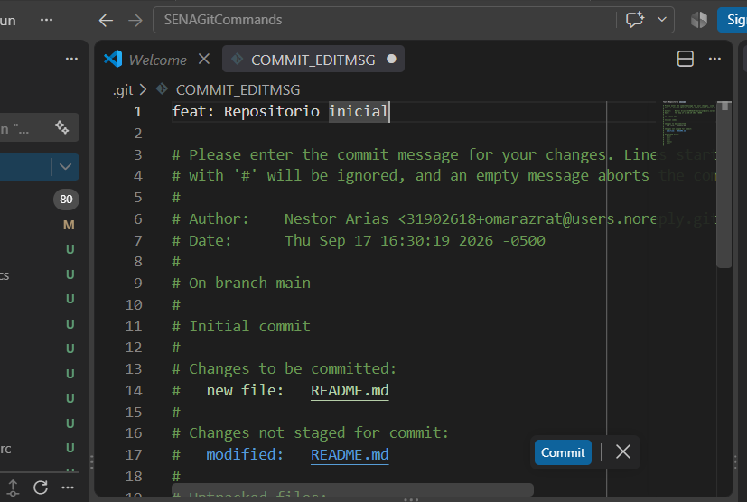
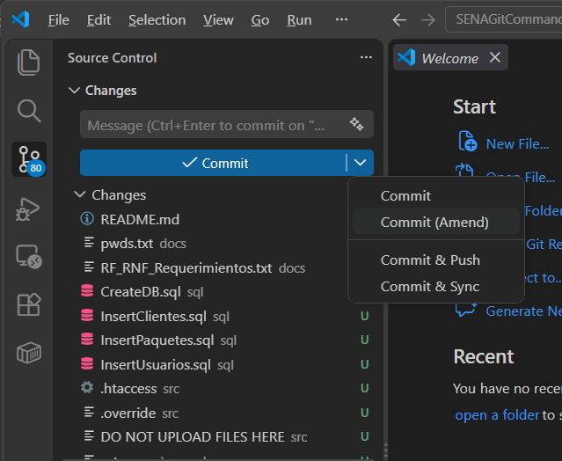
Nombres de Commits>Enviando un cambio
Nestor Arias - Instructor

Slide 9
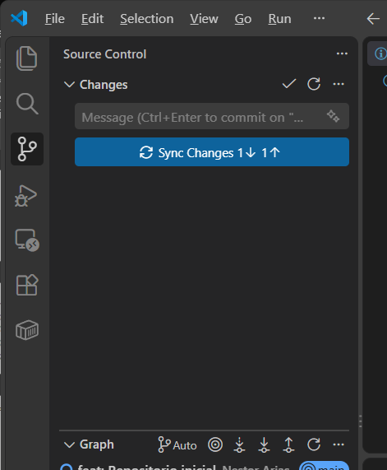
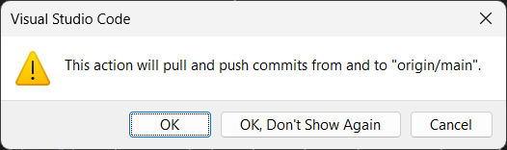
Nombres de Commits>Enviando un cambio
Nestor Arias - Instructor

Slide 10
Nombres de Commits>Nombres sugeridos
Tipo de cambio | Prefijo | Ejemplos
Característica nueva | feat | feat: Repositorio inicial | feat: RF06 implementado/compila, pero faltan ajustes
Corrección de Errores | bugfix | bugfix: Error al borrar las cookies | bugfix: RF07 se estaba mostrando una columna id en muebles.
Cambios para liberación | release | release: Segundo pago | Release: RF08 Probado y listo para enviar a main.
Arreglos en caliente (fuera del horario o periodicidad normal) | hotfix | hotfix: Se garantiza compatibilidad con Jquery | hotfix: RF09 fallaba con el mensaje “Index not found”
Cada cambio debe indicar qué RF, RNF, HU, ET, Error implementa o soluciona
Nestor Arias - Instructor

Slide 11
Nombres de Commits>Ejercicio
Coloque el siguiente código en el archivo
src/docs/layout/header.php (líneas 74-78)
Agregue el archivo en ejercicios/comit1/acerca.php al directorio src/httdocs
<li class="nav-item">
<a class="nav-link <?php echo $current === 'acerca' ? 'active' : ''; ?>" href="acerca.php">
<i class="bi bi-info-circle me-1"></i>Acerca de
</a>
</li>
Nestor Arias - Instructor

Slide 12
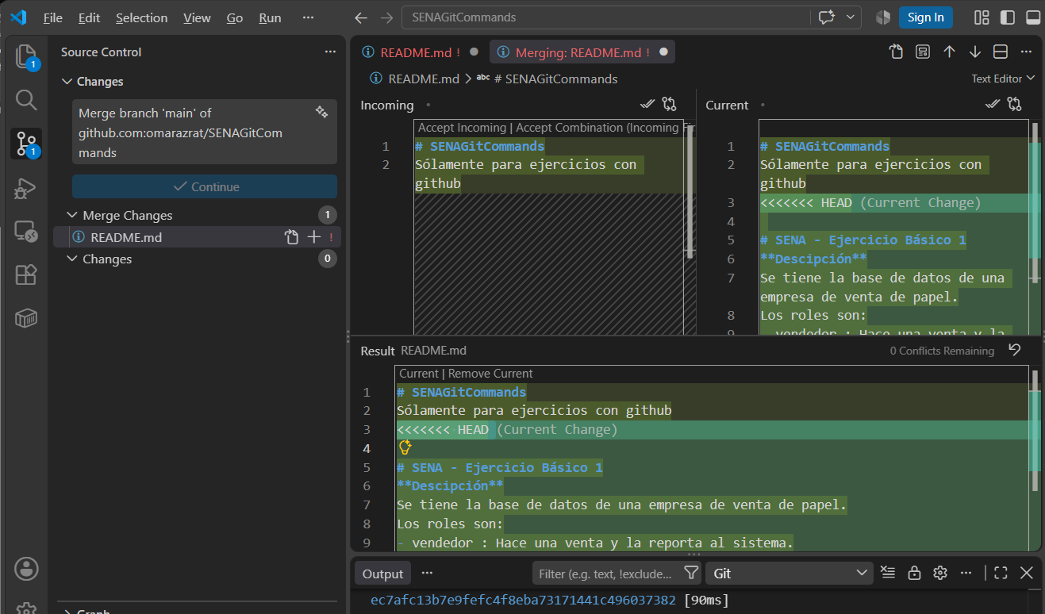
Resolviendo Conflictos
Nestor Arias - Instructor

Slide 13
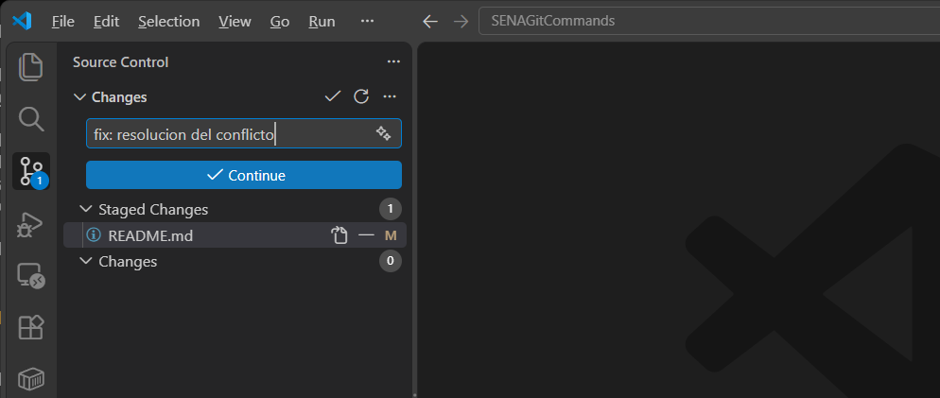
Resolviendo Conflictos
Nestor Arias - Instructor

Slide 14
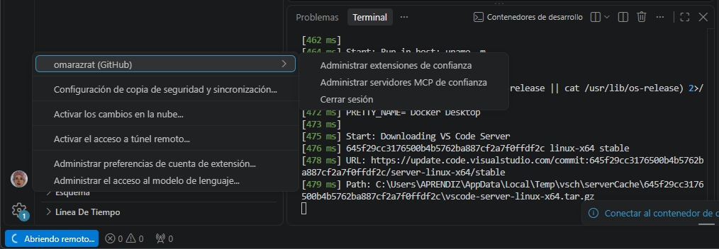
Cerrando sesión
Nestor Arias - Instructor

Slide 15
Final
Nestor Arias - Instructor

